Slide 1
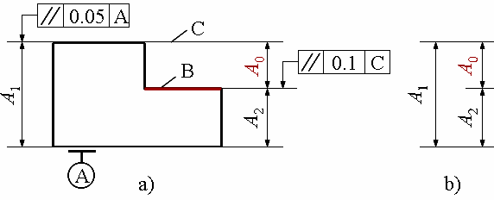
上一讲回顾
尺寸链——一组构成封闭形式的互相联系的尺寸组合。
尺寸链特征
  由一个间接获得的尺寸和若干个对此有影响的（直接获得）尺寸所组成。
  各尺寸按一定顺序首尾相接，成为封闭图形。
  直接获得的尺寸精度高于间接获得的尺寸精度（前者对后者产生影响）。

Slide 2
上一讲回顾
尺寸链组成
  环——组成尺寸链的各尺寸；
  封闭环——最终被间接保证的尺寸；
  组成环——除封闭环外的其余尺寸（直接获得的尺寸）；
环
封闭环
组成环
增环
减环

Slide 3
上一讲回顾
  增环——组成环尺寸增大使封闭环尺寸相应增大，为增环；
  减环——组成环尺寸增大使封闭环尺寸相应减小，为减环。
尺寸链中增、减环判断
  给封闭环任定一个方向，并使尺寸链形成回路。组成环的方向与封闭环方向相反时为增环，相同为减环。

Slide 4
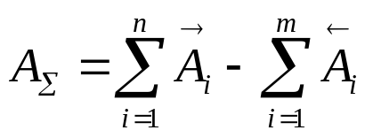
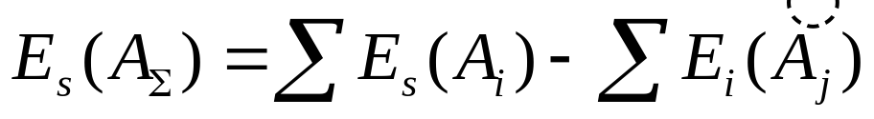
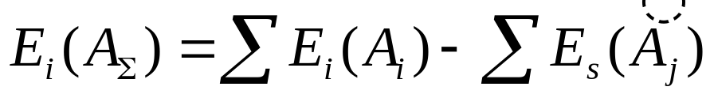
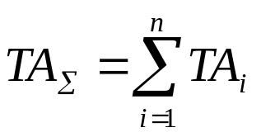
上一讲回顾
尺寸链解算公式
封闭环公称尺寸＝增环公称之和－减环公称之和
封闭环上偏差＝增环上差之和－减环下差之和
封闭环下偏差＝增环下差之和－减环上差之和
封闭环公差＝组成环公差之和

Slide 5
尺寸链计算的竖式法
计算封闭环的竖式
口诀：增环尺寸及上下偏差照抄；
减环尺寸及上下偏差对调、反号
若已知封闭环，求组成环，则将竖式计算作上述的反向处理。

Slide 6
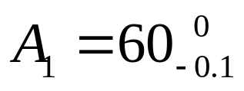
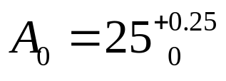
尺寸链的计算—思考题
如图所示工件 ，以底面A定位，加工台阶面B，保证尺寸 ，试确定工序尺寸A₂。
0.05
A
C
B
A₀
0.1
C
A₀
a₀
A₁
A₁
a₁
A₂
A₂
a₂
A
a)
b)
c)
工艺尺寸链

Slide 7
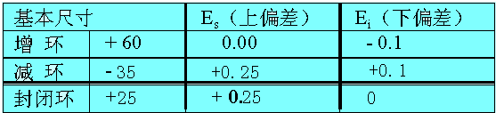
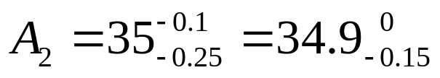
尺寸链的计算—思考题
该题属定位基准与设计基准不重合。首先画出尺寸链如图（b）所示。由题知，A、C面已加工好，尺寸A1已获得，铣B台阶面时直接保证A₂，因而A₁、 A₂是组成环。 A₀是通过A₁、 A₂间接保证的，是闭环。又A₁是增环，A₂是减环。列竖式计算如下：
工序尺寸：

Slide 8
第五章 工艺尺寸链
5.1 概述
5.2 尺寸链计算的基本公式
5.3 工艺过程尺寸链

Slide 9

§5.3 工艺过程尺寸链
一、基准不重合时的尺寸换算
二、多工序尺寸换算

Slide 10
工艺过程尺寸链（应用）
基准不重合时的尺寸换算
  测量基准与设计基准不重合时的尺寸换算
  定位基准与设计基准不重合时的尺寸换算
多工序尺寸换算
  从待加工的设计基准标注尺寸时的计算
  零件进行表面工艺时的工序尺寸换算

Slide 11
求解过程
解题步骤
  （1）分析已知条件；
  （2）判断封闭环；
  （3）建立尺寸链，并判断增减环；
  （4）严格代入公式（或竖式）进行计算；
  （5）将公差单向“入体”标注于工序尺寸；
  （6）用 验算计算结果。

Slide 12
求解过程
解题关键
  （1）封闭环的判断，间接保证尺寸；
  （2）建立尺寸链；
  （3）判断增减环，代公式计算。
  （A）从封闭环两端出发，寻找共同表面或共同基准，有着共同表面和基准的尺寸便是相关尺寸，直到图形封闭；
  （B）分析尺寸间关系，找出内部联系，通过相关尺寸间关系建立尺寸链；
  （C）按加工先后顺序，以尺寸形式表达加工内容，从中找出封闭图形。

Slide 13
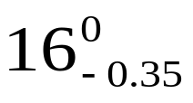
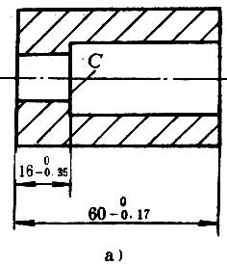
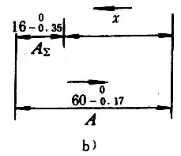
测量基准与设计基准不重合时的
尺寸换算
例：如图所示零件，尺寸 不好测量，改测尺寸x ，试确定x的大小和公差
封闭环
x
测量尺寸
设计尺寸
设计尺寸

Slide 14
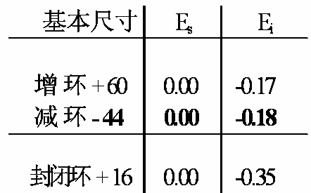
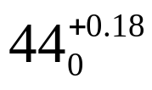
测量基准与设计基准不重合时的
尺寸换算
如图所示零件，尺寸 不好测量，改测尺寸x ，试确定x的大小和公差
封闭环
x尺寸为：
验算：0.35＝0.17+0.18

Slide 15
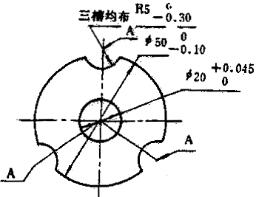
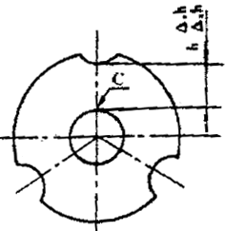
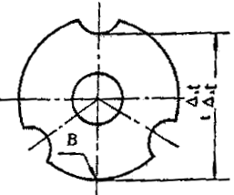
工艺过程尺寸链（应用）
1.测量基准与设计基准不重合时的尺寸换算
例 1：图示工件的三个圆弧槽R的设计基准为与Φ50同心圆上的交点A，用试切法加工，无法测量圆弧槽尺寸。拟定加工工序时，选用圆柱表面B为测量基准，或选用内孔上母线C为测量基准。

Slide 16
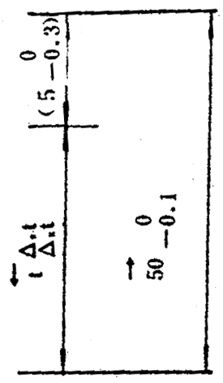
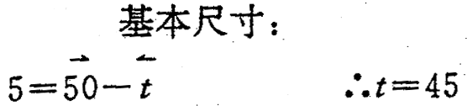
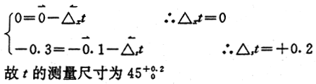
工艺过程尺寸链（应用）

Slide 17
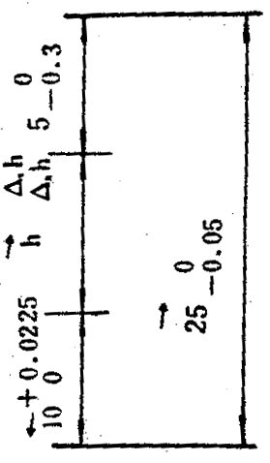
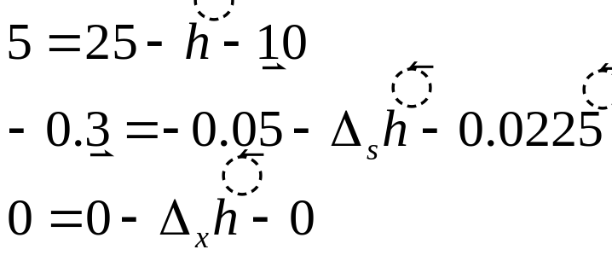
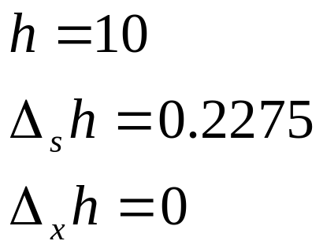
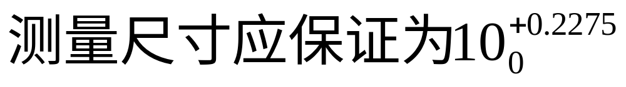
工艺过程尺寸链（应用）

Slide 18
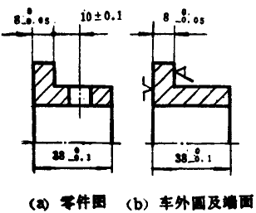
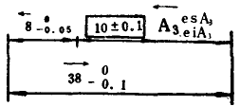
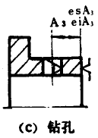
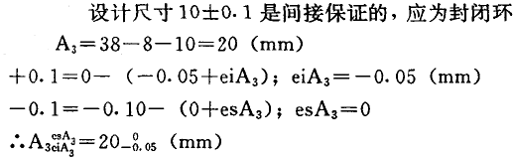
2、定位基准与设计基准不重合
例 2：轴套零件以图c方式定位钻孔，要保证设计尺寸10±0.1，计算该定位方案的工序尺寸。

Slide 19
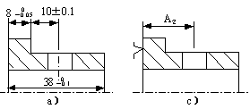

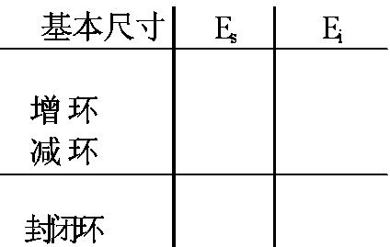
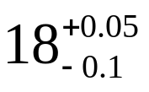
定位基准与设计基准不重合时的
尺寸换算
例：一轴套零件，尺寸
和 已加工好，钻孔加工时定位方案如图。试计算工序尺寸A₂及公差。
画尺寸链图：
列竖式：
+18
+0.05
-0.1
+A₂
0
A₂尺寸为：
-8
+0.05
验算：0.2＝0.15+0.05
+10
+0.1
-0.1

Slide 20
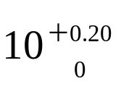
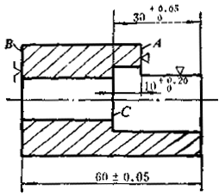
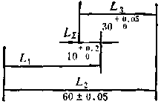
例 3：如图所示工件，成批生产时以端面B定位加工表面A，保证尺寸 mm，试标注铣此缺口时的工序尺寸及公差。

Slide 21
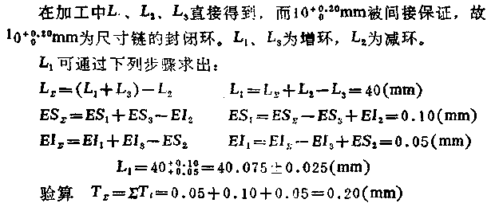

Slide 22


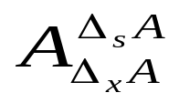
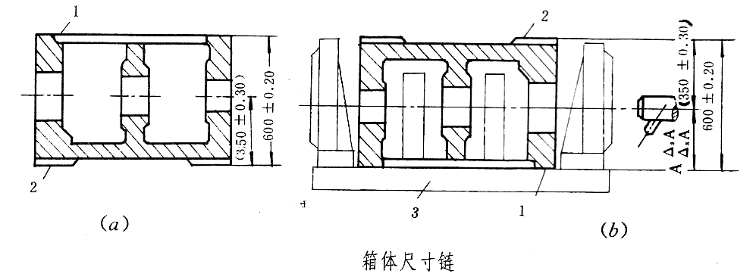
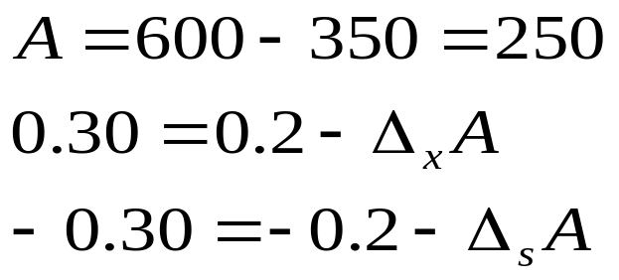
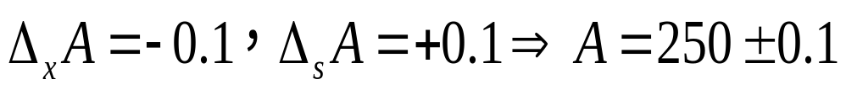
中心孔的设计基准为底平面2，为了安置镗孔导向套，将
箱体倒放，以顶面1为定位基准加工，则 由上
道工序尺寸 和本道工序尺寸 来保证。
是封闭环，则：
本工序的允许误差0.2，比直接获得尺寸的误差0.6
缩小许多，加工难度提高许多。

Slide 23

分析：若取
，则无法用尺寸链基本计算式关系来进行计算，此时可采取的措施有：
（1）使T₃₅₀>T₆₀₀
（2）用底面2定位
（3）提高上道工序的加工精度，使T₆₀₀<T₃₅₀ 。
（4）采用技术革新，提高上工序和本工序的加工精度，即使T₆₀₀和T_{A}减小。

Slide 24
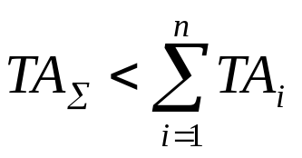
基准不重合引起尺寸换算小结
定位（测量）基准与设计基准不重合→尺寸换算→本工序公差需被压缩；
当 时，不仅本工序公差被压缩，前工序公差也将被压缩；
公差压缩后，易出现假废品，为预防，需将原设计尺寸标于工序图供操作者参考。

Slide 25
工艺过程尺寸链
基准不重合时的尺寸换算
  测量基准与设计基准不重合时的尺寸换算
  定位基准与设计基准不重合时的尺寸换算
多工序尺寸换算
  从待加工的设计基准标注尺寸时的计算
  零件进行表面工艺时的工序尺寸换算

Slide 26
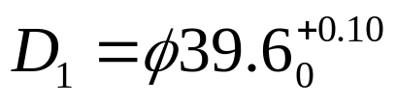

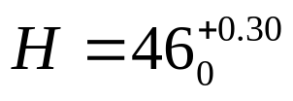
从待加工的设计基准标注
尺寸时的计算
如图所示键槽孔加工过
程如下：
拉内孔至
2) 插键槽，保证尺寸A；
3) 热处理
4) 磨内孔至 ,
同时保证尺寸 。
试确定尺寸 A 的大小及公
差。
A
H
D₁
D₂
A
H
R₂
R₁

Slide 27
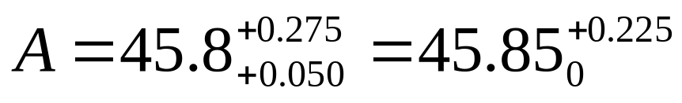
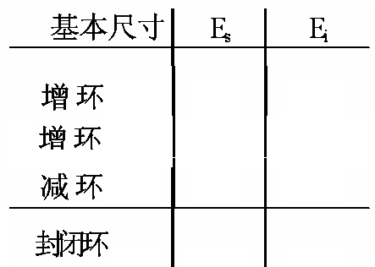
从待加工的设计基准标注
尺寸时的计算
确定各环性质：
根据加工过程可知，键槽深度设计尺寸 是间接保证尺寸，为封闭环；其余各尺寸为组成环。增减环如图所示。
列竖式计算：
验算：0.30＝0.225+0.025+0.05
A
H
D₁
D₂
+A
+0.275
+0.05
增环
封闭环
+45.8
+20
+0.025
0
减环
A
H
-19.8
0
-0.05
增环
R₂
R₁
46
+0.30
0

Slide 28
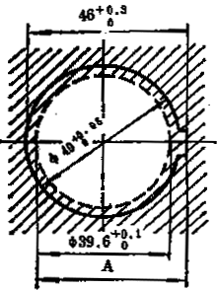


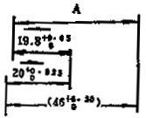





二、多工序尺寸换算
1、从待加工的设计基准标注尺寸
例 I：带键槽的齿轮孔，为保证耐磨性，需淬火后磨削，加工顺序：
工序1：镗内孔至 ；
工序2：插键槽至尺寸A；
工序3：热处理；
工序4：磨内孔至 。
求工艺规程中的工序尺寸A及其公差。
解：先按加工路线作出四环工艺尺寸链。
其中 为要保证的封闭环，
和 (即 的半径)为增环，
为减环。

Slide 29
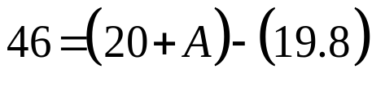
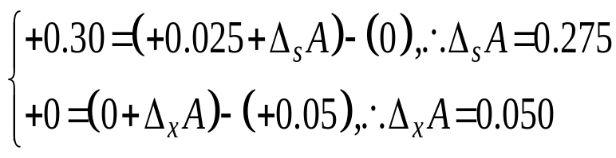
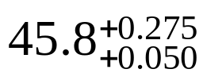

按尺寸链基本公式进行计算，即：
故A＝45.8
因此A的尺寸为：
A＝
再进行验算：
有：0.30＝0.025十0.050十0.225，证明计算正确。

Slide 30
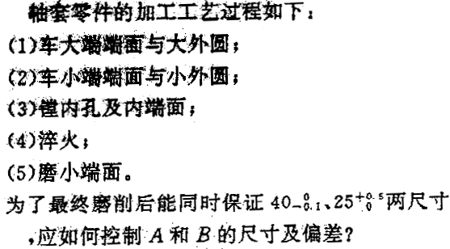

多尺寸保证问题
一个工序同时保证两个或两个以上尺寸。在工序图中，通常只标注一个工序尺寸，其他同时保证的尺寸要通过尺寸链换算来间接保证。
例 III：

Slide 31





Slide 32


零件进行表面工艺时的
工序尺寸换算
A
如图所示偏心零件，表面 A 要求渗碳处理，渗碳层深度规定为 0.5～0.8mm。加工过程如下：
1） 精车A面，保证直径
2）渗碳处理，控制渗碳层深度H₁；
3）精磨A面保证直径尺寸 同时保证规定的渗碳层深度。
试确定H₁的数值。
D₂
D₁
H₀
H₁
a)
R₂
R₁
H₀
H₁
b)
渗碳层深度尺寸换算

Slide 33

零件进行表面工艺时的
工序尺寸换算
A
建立尺寸链如图所示。在该尺寸链中，H₀ 是最终的渗碳层深度，是间接保证的，因而是封闭环。增减环见图：
列竖式如下：
D₂
D₁
H₀
H₁
a)
R₂
R₁
+0.7
+H₁
+0.25
+0.008
+19
0
-0.008
H₀
H₁
-19.2
+0.05
0
b)
0.5
+0.30
0
渗碳层深度尺寸换算

Slide 34






2、零件进行表面工艺时的工序尺寸换算（镀层、渗氮、渗碳）
例 I：大量生产中，一般采用的工艺：车一磨一镀层。
图(a)所示圆环，外径镀铬，要求尺寸 ，并希望镀层厚度0.025—0.04(双边为0.05—0.08或 )。
分析：机械加工时，控制镀前尺寸 和镀层厚度，而零件尺寸 是镀后间接保证的，所以它是封闭环。
A＝28 — 0．08＝27．92
即：镀前尺寸
=

Slide 35





单件、小批量生产中，由于对镀层的精度、表面质量要求很高，在镀后再排一道精加工。其工艺路线为：车－磨－镀层－磨。
如图镀铬零件，外圆精度提高至 ，以磨削工序来保证此尺寸。换算镀前尺寸 时应注意，磨后的镀层厚度 是间接保证的封闭环，列出尺寸链(图b)解之，得：
A＝28- 0.08＝27.92
即镀前尺寸应为

Slide 36







例：见图，一轴颈衬套，材料为38CrMoAl,要求内孔渗氮，磨削后，控制渗氮层深度单边为0.3～0.5。其工艺顺序：（1）磨内孔至 ；（2）渗氮；（3）磨内孔至 。求磨前的工序尺寸 。
即直径上渗氮层双边尺寸为
0.88~1.20mm之间

Slide 37

零件进行表面工艺时的
工序尺寸换算
为保证零件有一定的镀层厚度和表面尺寸精度，需进行尺寸换算。
例：某轴状零件需镀铬，要求镀铬层厚度0.025～0.04mm。镀铬后达到尺寸Ф28-0.045。其加工顺序为：车外圆——磨外圆——镀铬。求镀前磨削工序尺寸及其公差。

Slide 38
零件进行表面工艺时的
工序尺寸换算
例：某轴状零件需镀铬，要求镀铬层厚度0.025～0.04mm。镀铬后达到尺寸Ф28-0.014。其加工顺序为：车外圆——磨外圆——镀铬——磨外圆。求镀前磨削工序尺寸及其公差。
Ø28-0.014

Slide 39
总结
解题步骤
  （1）分析已知条件；
  （2）判断封闭环；
  （3）建立尺寸链，并判断增减环；
  （4）严格代入公式（或竖式）进行计算；
  （5）将公差单向“入体”标注于工序尺寸；
  （6）用 验算计算结果。

Slide 40
总结
解题关键
  （1）封闭环的判断，间接保证尺寸；
  （2）建立尺寸链；
  （3）判断增减环，代公式计算。
  （A）从封闭环两端出发，寻找共同表面或共同基准，有着共同表面和基准的尺寸便是相关尺寸，直到图形封闭；
  （B）分析尺寸间关系，找出内部联系，通过相关尺寸间关系建立尺寸链；
  （C）按加工先后顺序，以尺寸形式表达加工内容，从中找出封闭图形。

Slide 41
作业
一、名词解释
封闭环、增环、减环、最短尺寸链原则
二、分析计算
1、P61 56,57,58,59,60,65,66,72,73,74,78,82,84,86
8、某尺寸链有16个组成环，给定封闭环公差，分别按极值法和概率法得到的各组成环平均公差有何不同？原因何在？

